Slide 1
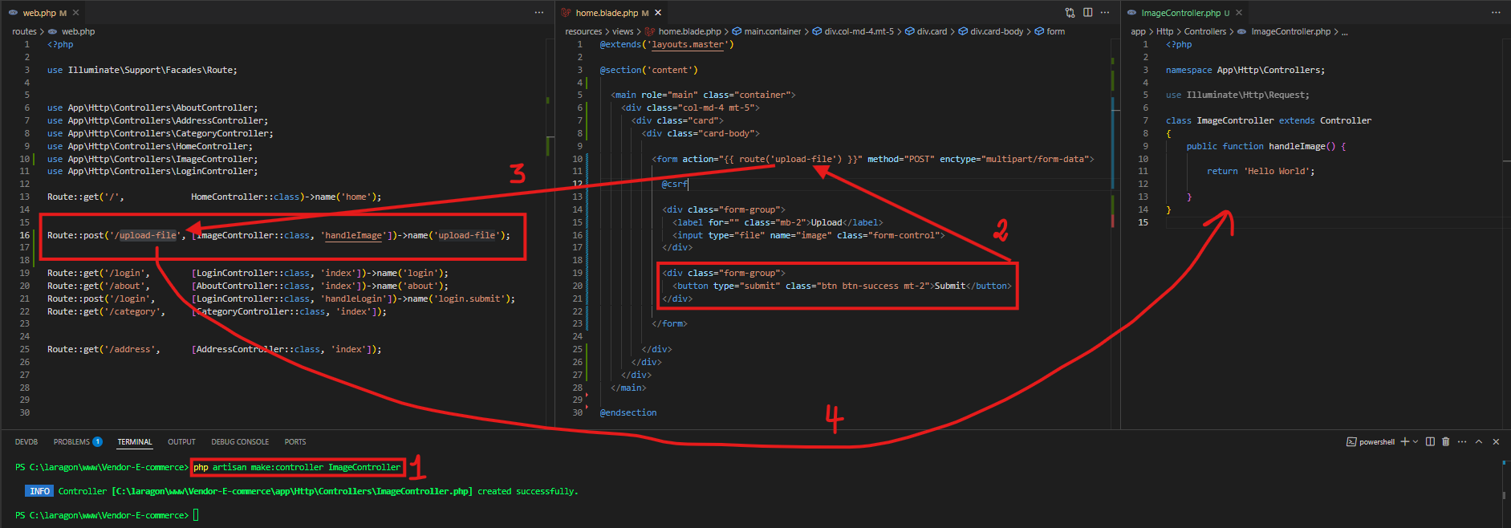
Şəkildə göstərilən kod parçaları Laravel-də fayl yükləmə (file upload) funksiyasının əsas hissələridir.

Slide 2
resources\views\home.blade.php – Form hissəsi
action="{{ route('upload-file') }}" method="POST" enctype=“multipart/form-data”
🔹 action="{{ route('upload-file') }}"
Bu, formun məlumatları hara göndərəcəyini göstərir.
route('upload-file') Laravel-ə deyir ki, adı upload-file olan route-a müraciət et.
Bu route bizdə routes/web.php içində təyin olunub.
🔹 method="POST"
Bu forma, serverə məlumat göndərmək üçün istifadə olunur.
Fayl yükləmək üçün mütləq POST və ya PUT metodu olmalıdır (çünki məlumat göndəririk).
🔹 enctype="multipart/form-data"
Bu HTML form atributu fayl yükləmək üçün mütləq lazımdır.
Əgər bu olmasa, yüklənən fayl göndərilməz.
Yekun mənası: Bu form, faylı upload-file adlı route-a POST metodu ilə və düzgün formatda göndərir.

Slide 3

b) @csrf
Bu Laravel direktividir. HTML-də belə görünür:
Laravel sistemində CSRF (Cross-Site Request Forgery) hücumlarına qarşı qoruma təmin edir.
Laravel serveri, yalnız doğru token-lə gələn POST istəklərini qəbul edir. Yəni @csrf istifadə etməsən, forma göndərilməz və Laravel "419 Page Expired" xətası verər.

Slide 4

2) routes\web.php
Sadə izah:
Bu sətr Laravel-ə deyir:
Əgər POST istəyi /upload-file ünvanına gəlsə,
ImageController içindəki handleImage() funksiyasını işə sal.
Bu route-un adı upload-file olsun.
Bu route() funksiyasında necə istifadə olunur?
Bu yolla Laravel formanın hara göndəriləcəyini avtomatik URL şəklində yaradır (məs: /upload-file).

Slide 5
.

Slide 6
.

Slide 7
.

Slide 8
.

